Slide 1
โครงการสานพลังสร้างมาตรการองค์กรเพื่อความปลอดภัยทางถนนจังหวัดมหาสารคาม
องค์กรที่เข้าร่วมโครงการมาตรการองค์กรฯ
๑.วิทยาลัยเทคนิคมหาสารคาม ๒.โรงเรียนสารคามพิทยาคม
๓.โรงพยาบาลนาเชือก ๔.โรงพยาบาลมหาสารคาม
๕.องค์การบริหารส่วนจังหวัดมหาสารคาม ๖.บริษัทตักสิลากาเม้นท์ จำกัด
๗.บริษัท โสมภาส เอ็นจิเนียริ่ง จำกัด ๘.บริษัทคูโบต้า มหาสารคาม จำกัด
๙. บริษัท ขอนแก่นแหอวน จำกัด ๑๐.บริษัทน้ำตาลวังขนาย จำกัด

Slide 2
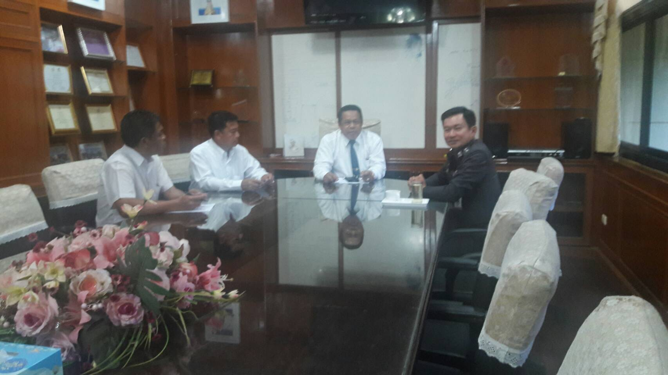
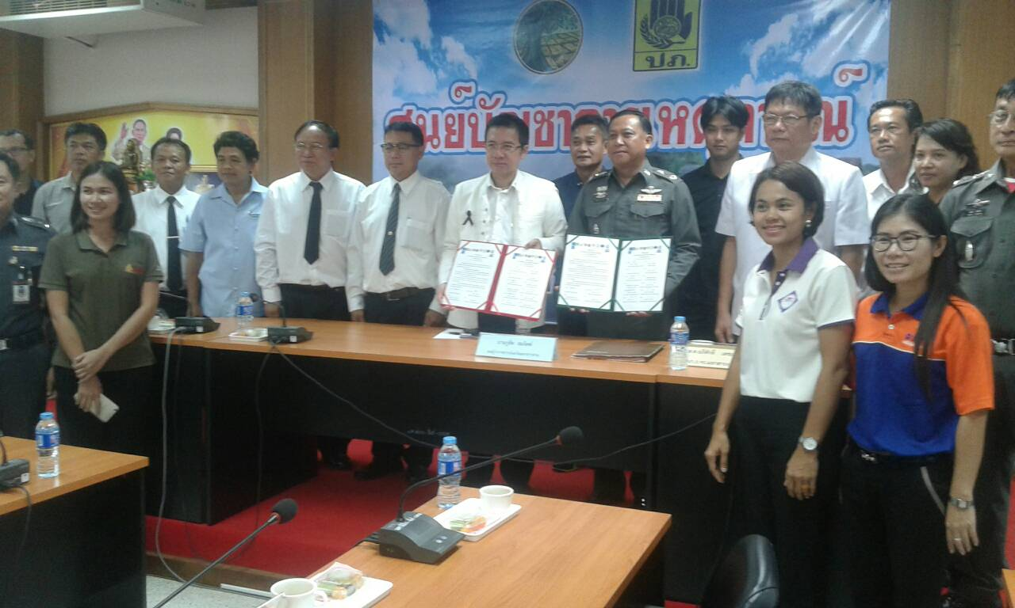
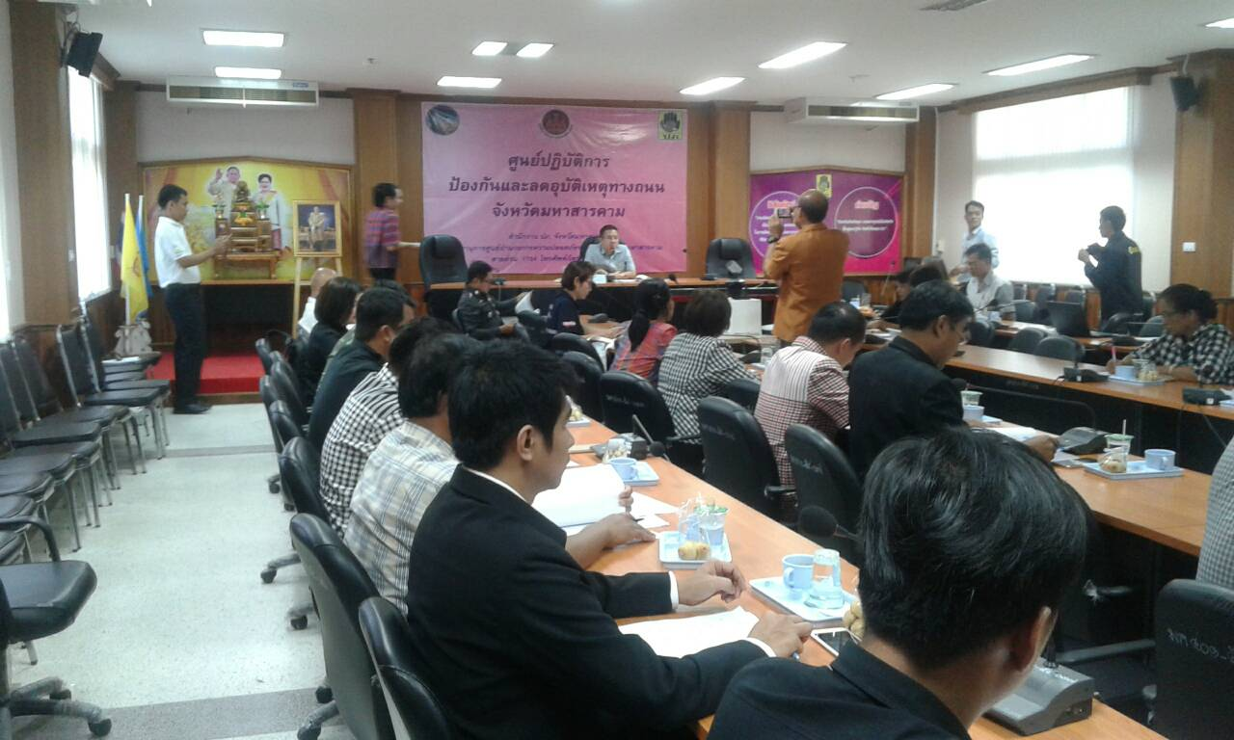
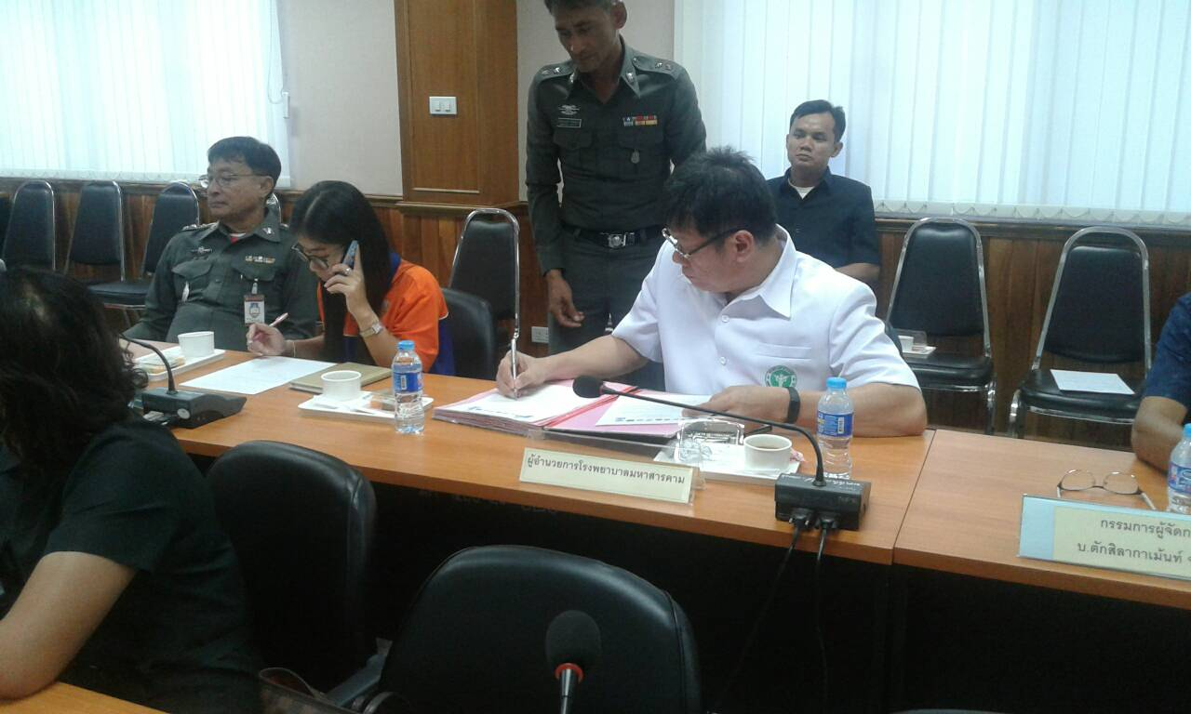
-เชิญผู้บริหาร/ชี้แจงโครงการ -จัดทำบันทึกความร่วมมือ(MOU) -ประชุมทำความเข้าใจในการร่วมจัดระบบการสร้างมาตรการองค์กรในองค์กร

Slide 3
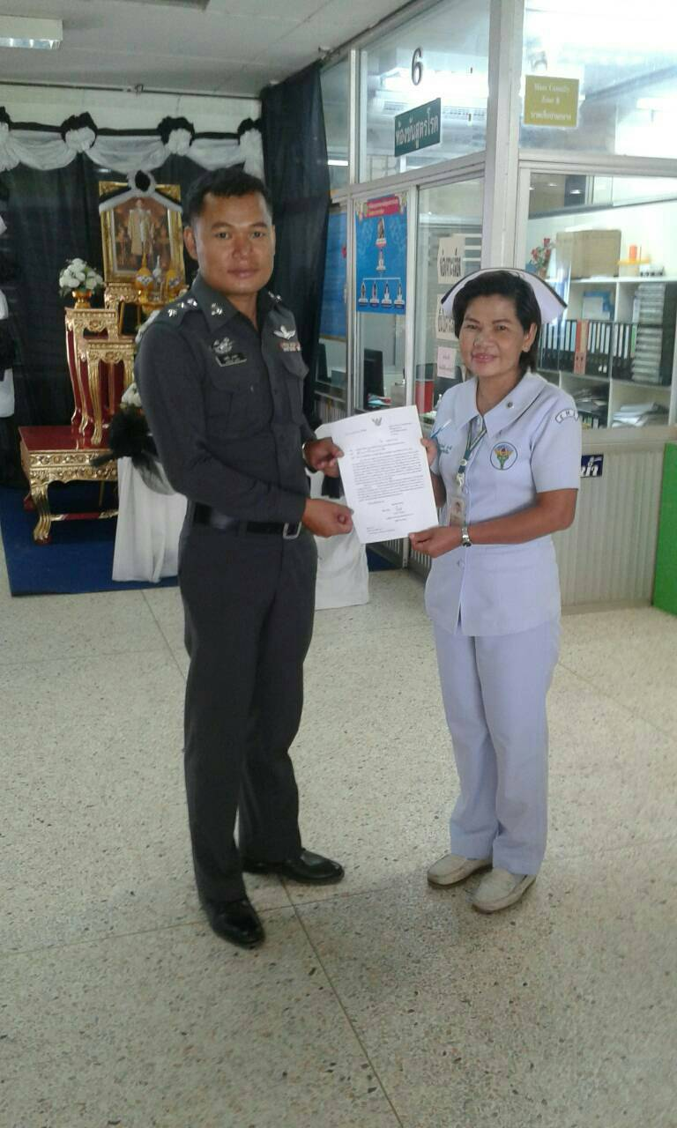
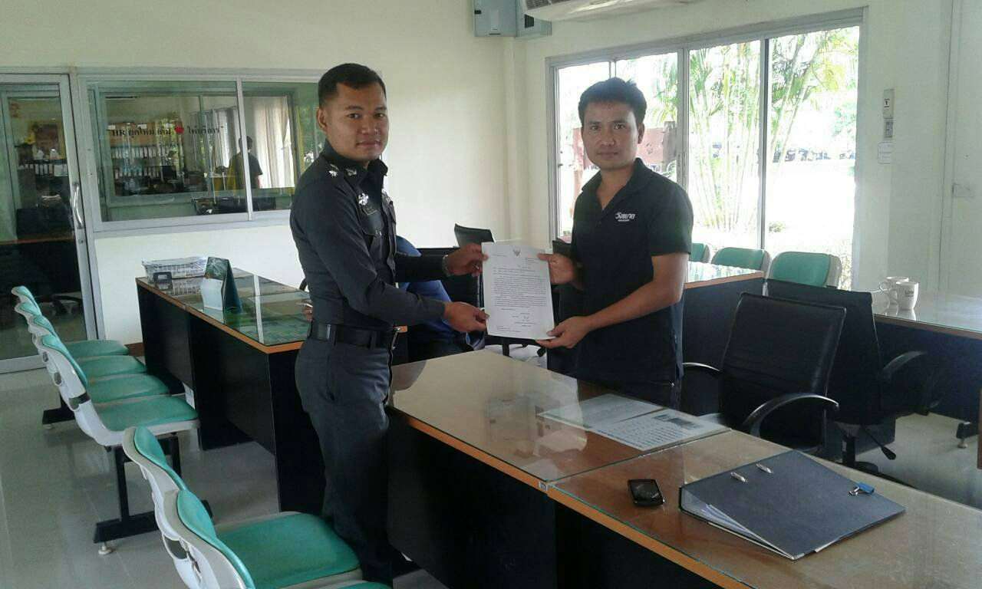
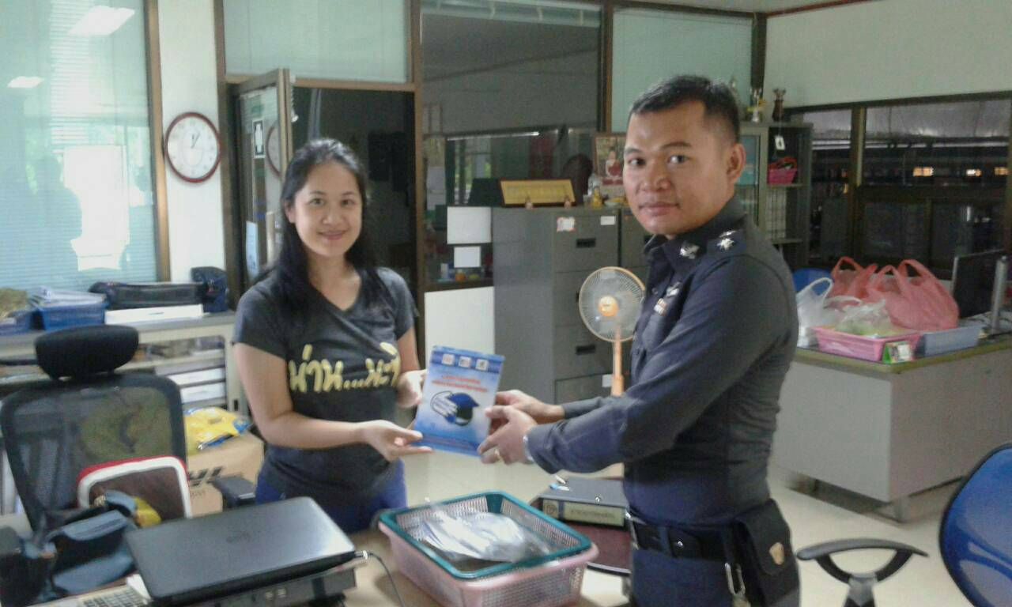
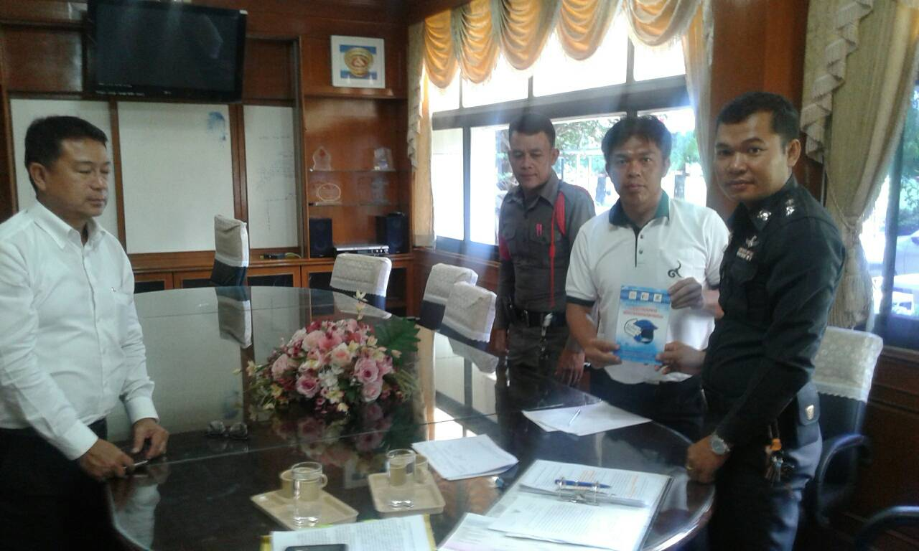
ส่งหนังสือเชิญเข้าร่วมโครงการมาตรการองค์กร

Slide 4
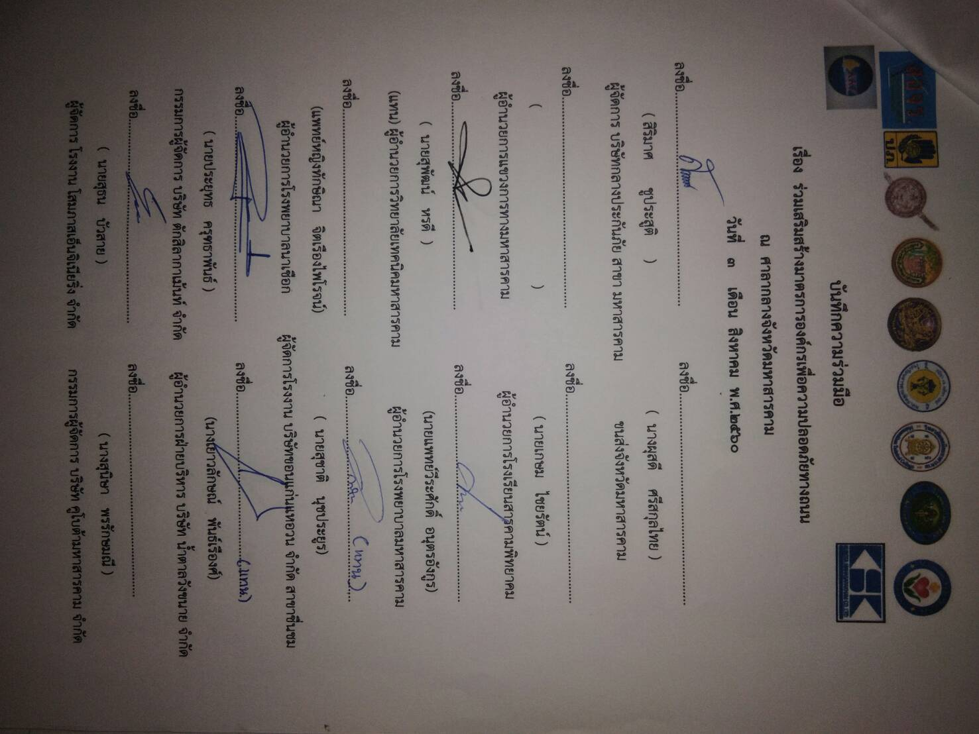
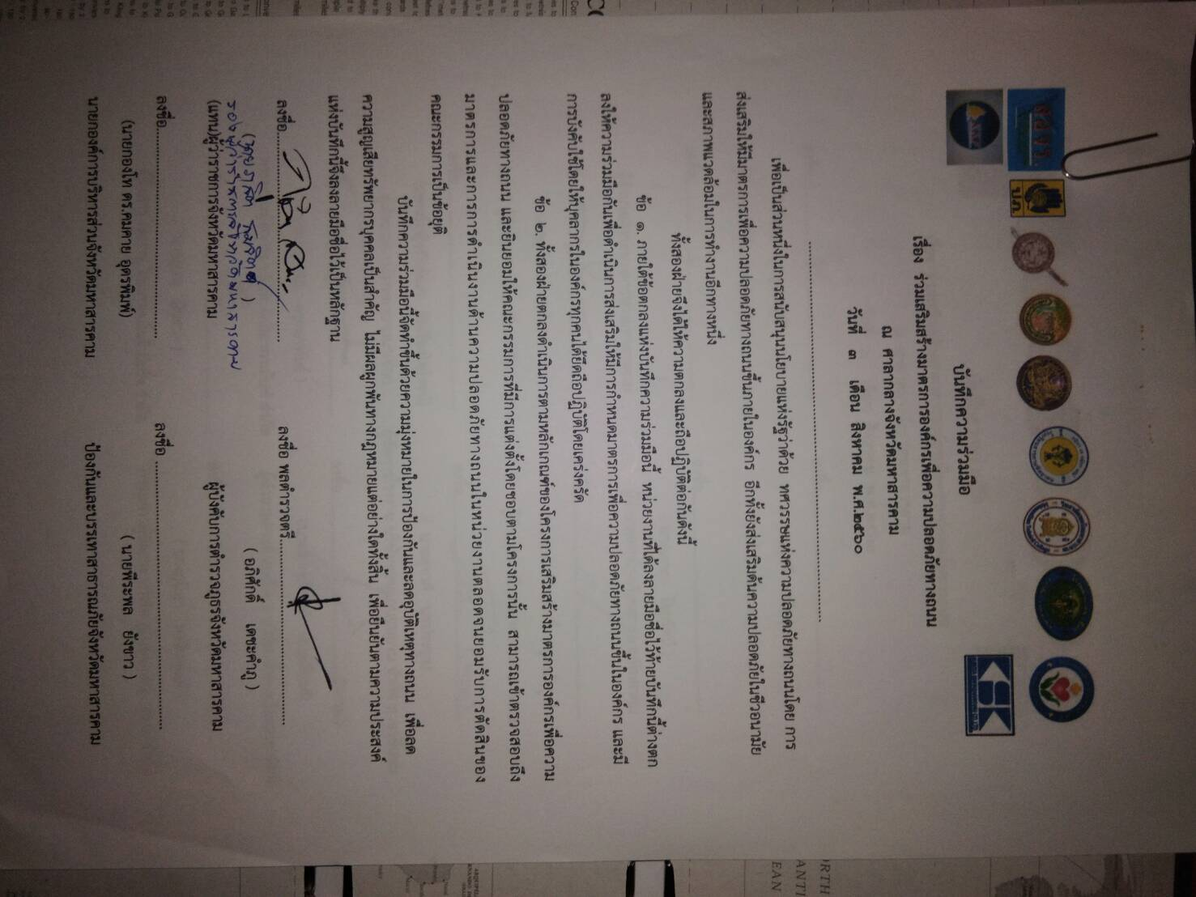
_บันทึกความร่วมมือและคำสั่งแต่งตั่งคณะทำงาน

Slide 5
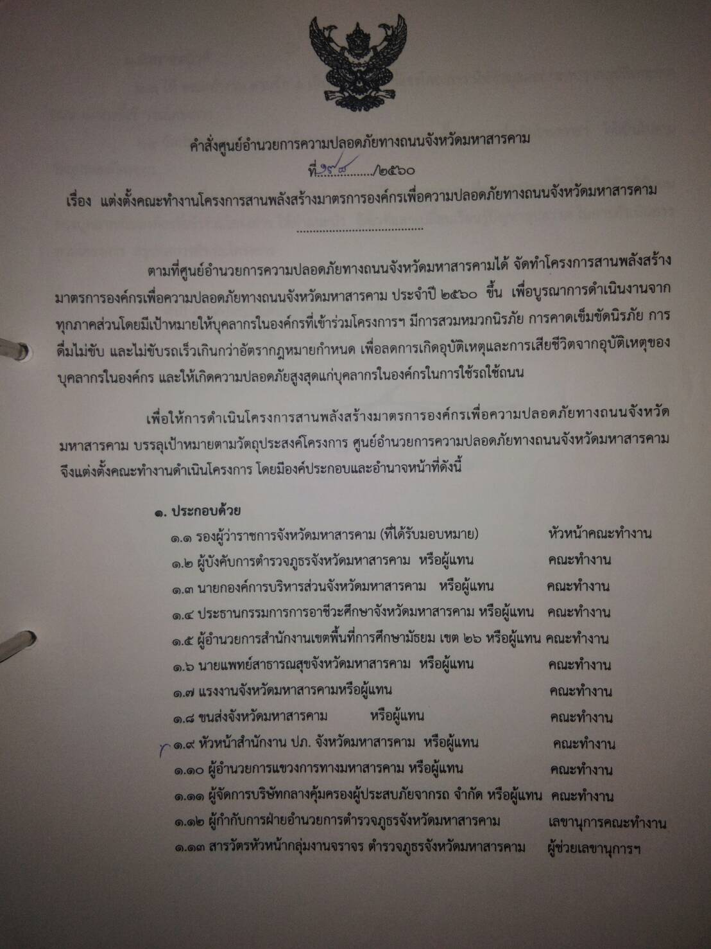
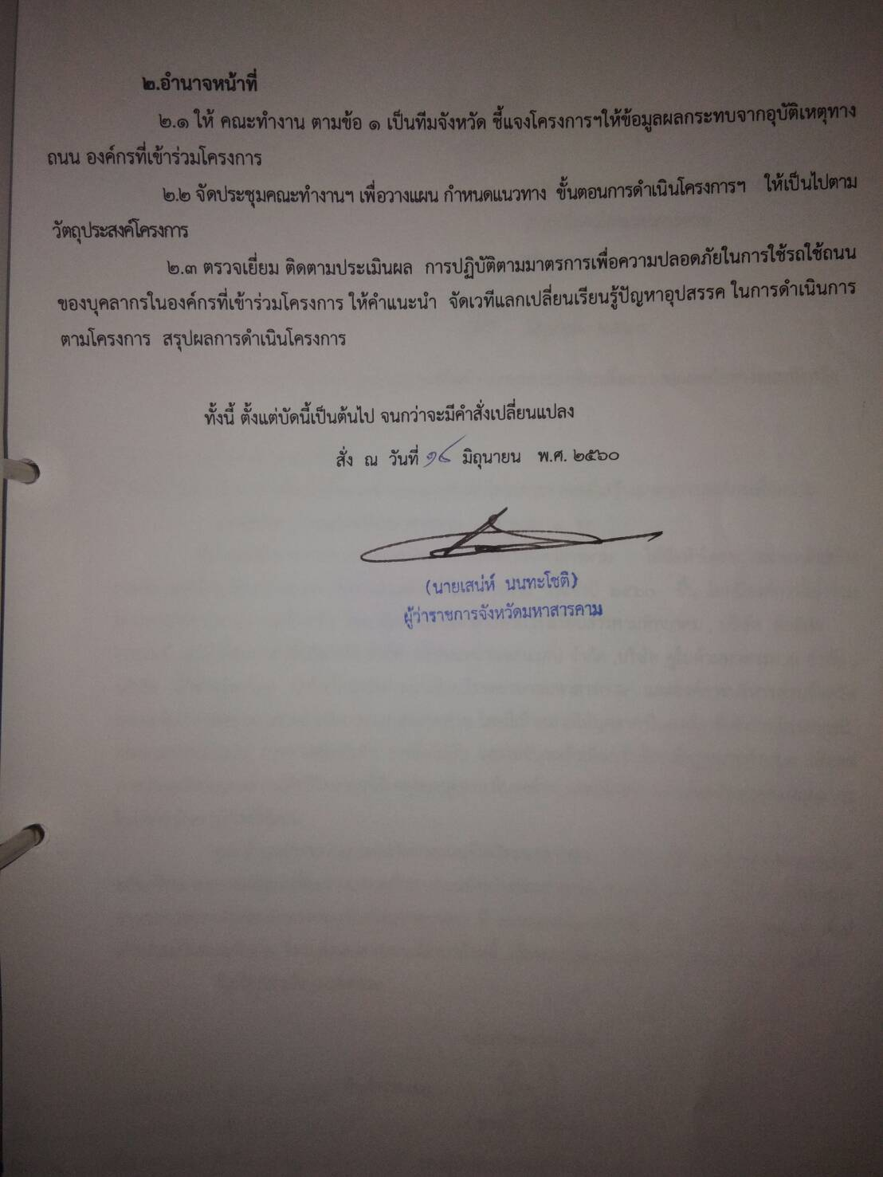

Slide 6
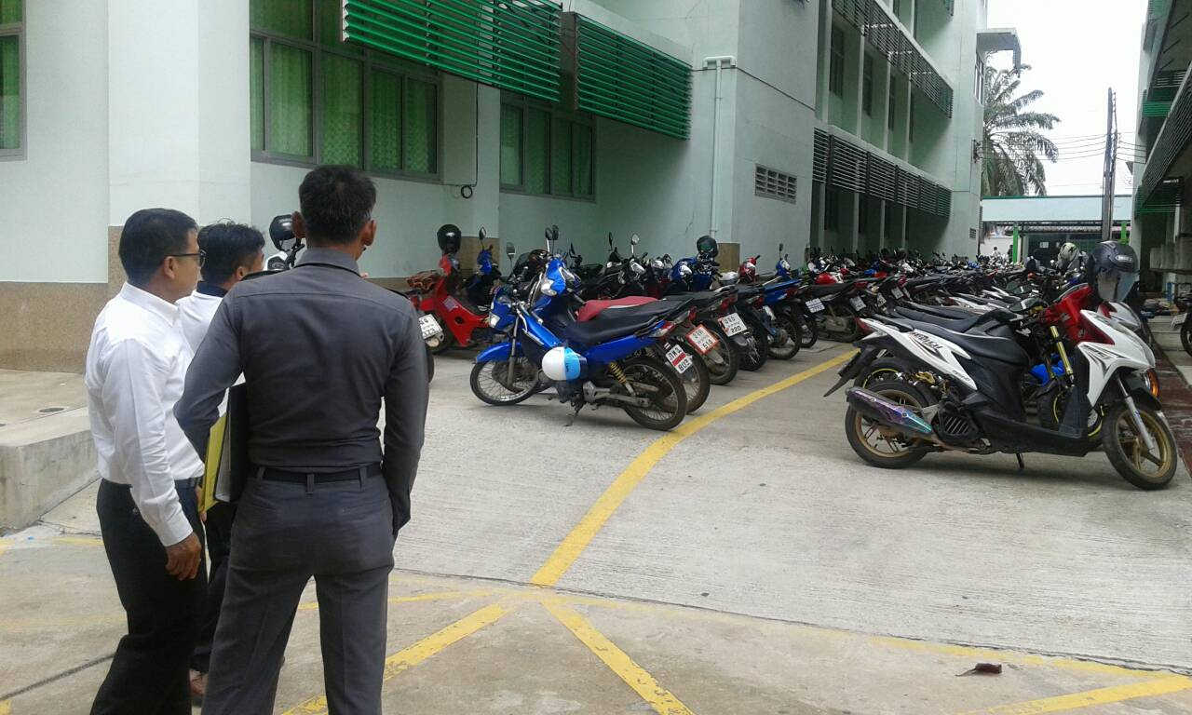
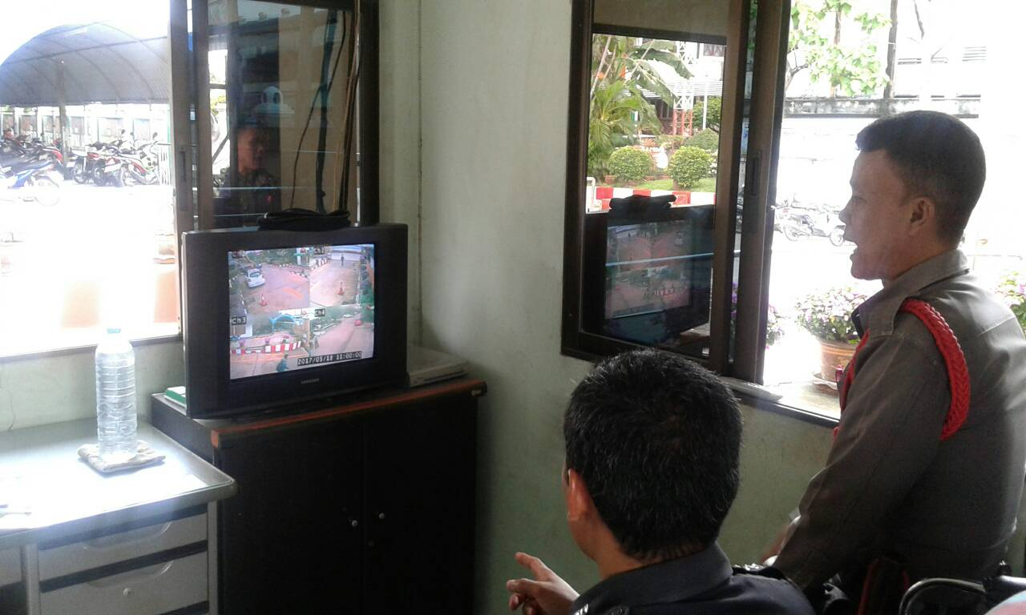
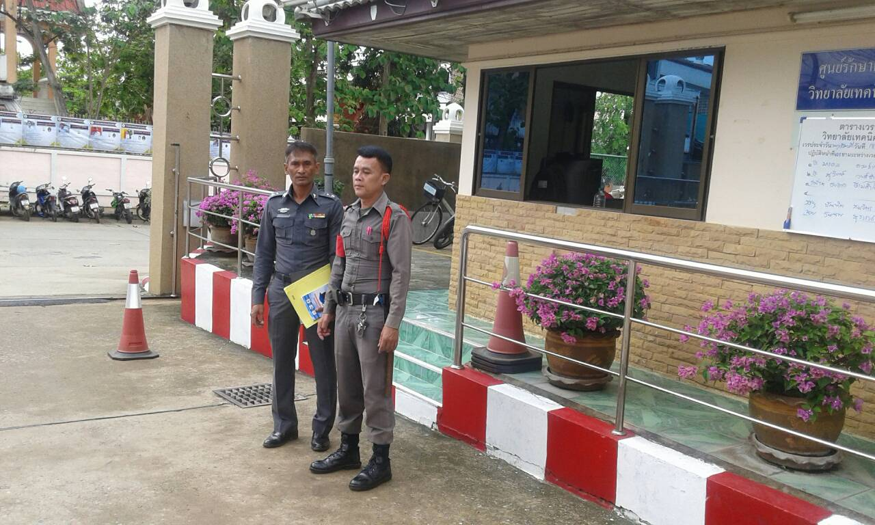
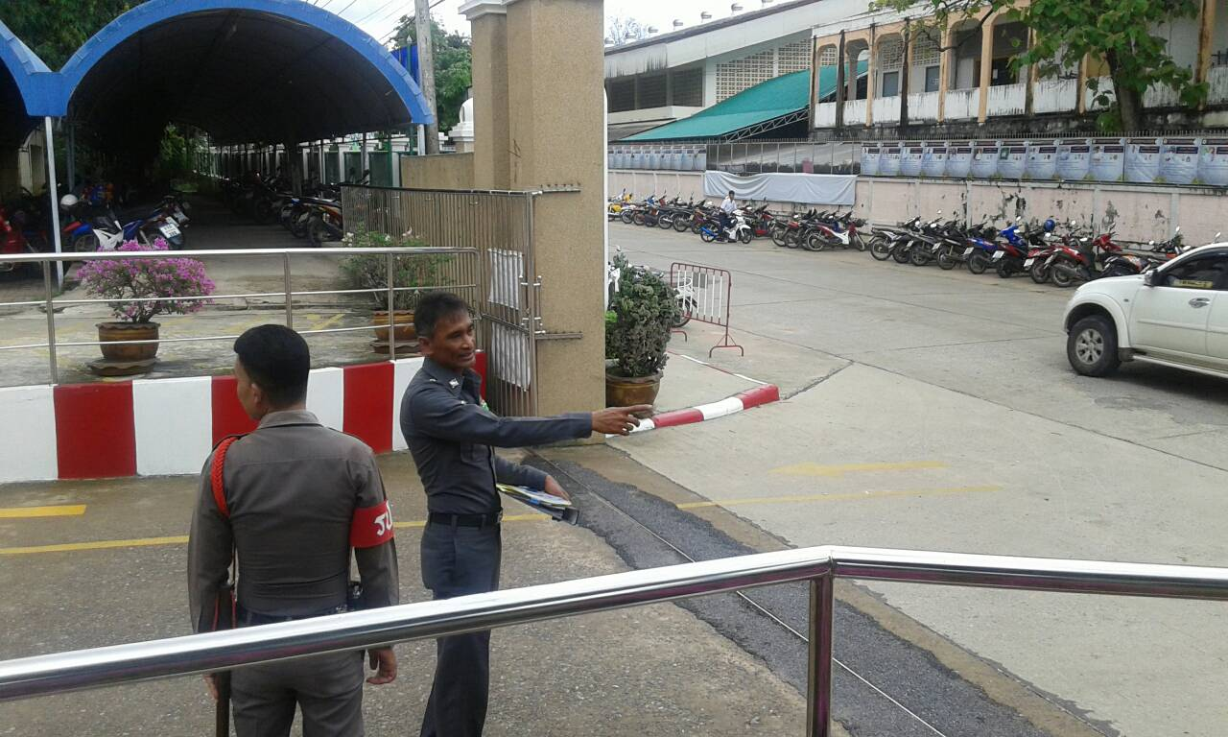
การสำรวจข้อมูลก่อนดำเนินการ

Slide 7
การดำเนินการของแต่ละองค์กรที่อยู่ในช่วงดำเนินการ
-ทุกองค์กรมีการประชาสัมพันธ์โครงการให้กับบุคลากรในองค์กรทราบเกี่ยวกับโครงการฯ
-รณรงค์ให้บุคลากรเห็นความสำคัญในการขับขี่ปลอดภัย
-ส่งเสริมให้บุคลากรทุกคนปฏิบัติตามกฎระเบียบมาตรการที่องค์กรกำหนดขึ้นเพื่อเสริมสร้างความปลอดภัยทางถนน

Slide 8
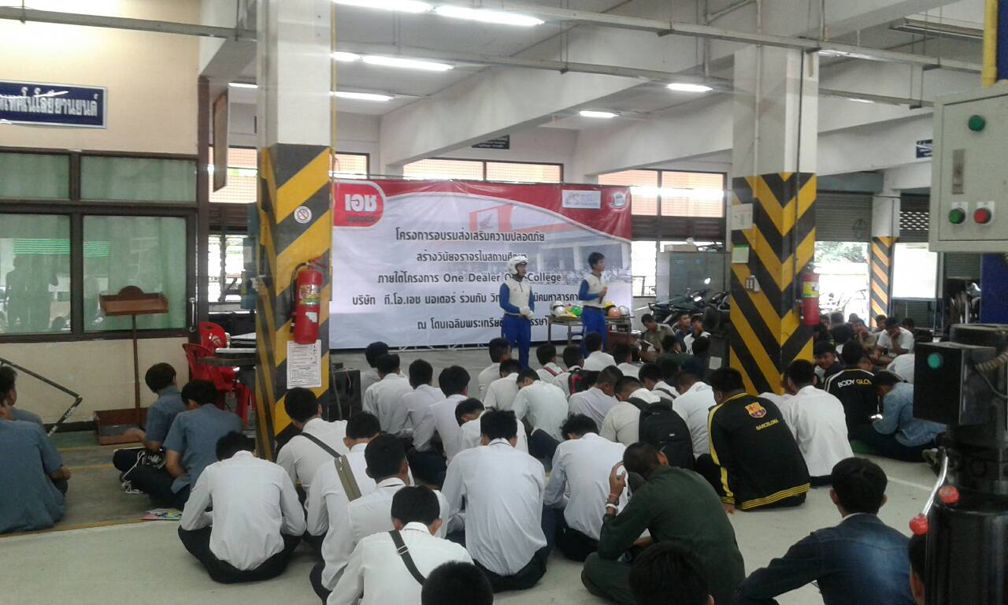
กิจกรรมส่งเสริมการขับขี่ปลอดภัย ของวิทยาลัยเทคนิคมหาสารคาม

Slide 9
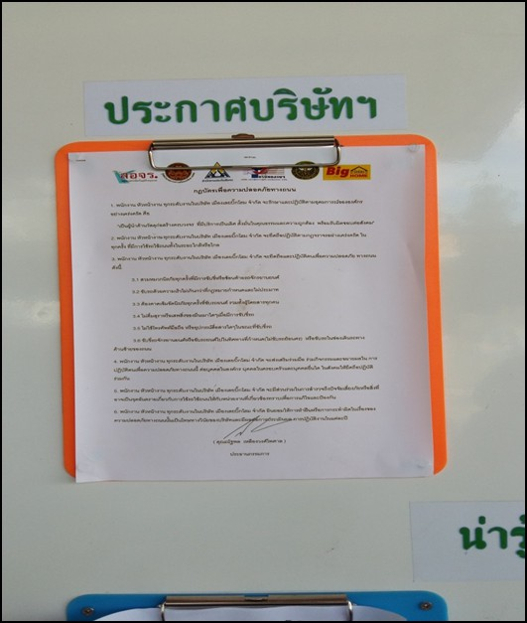
มาตรการของแต่ละองค์กร

Slide 10
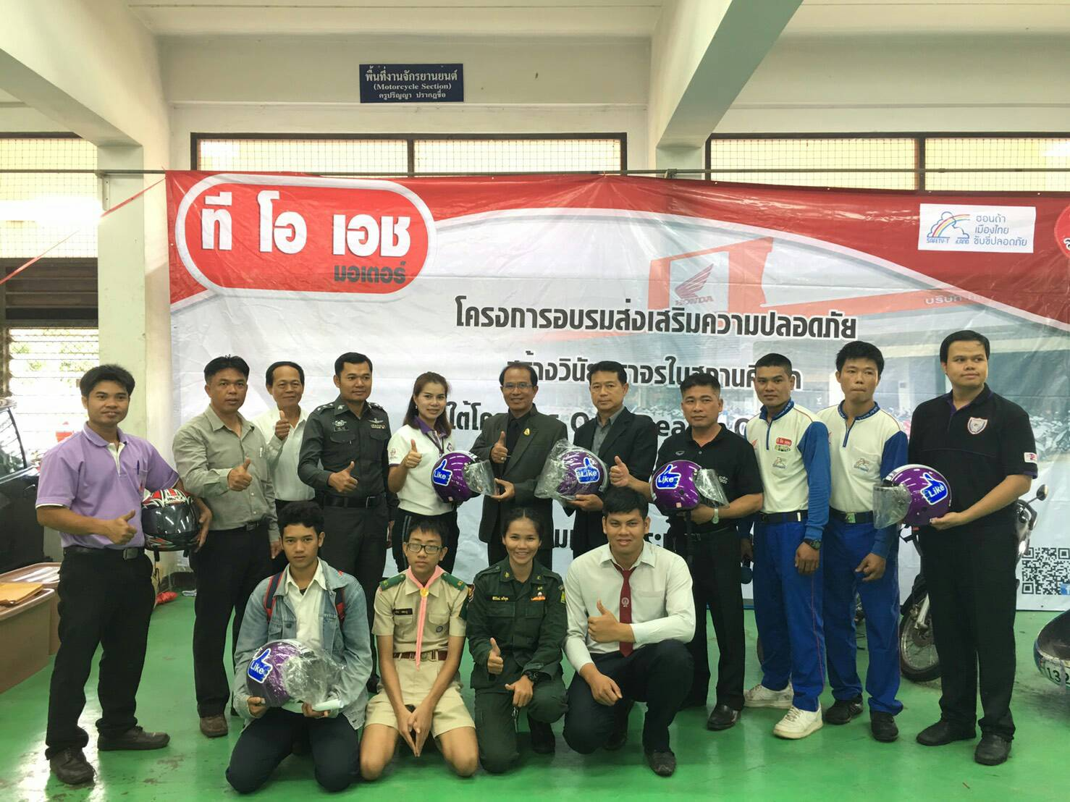
การดำเนินการตามโครงการของแต่ละองค์กร
กิจกรรมส่งเสริมการขับขี่ปลอดภัยของ วท.มหาสารคาม

Slide 11
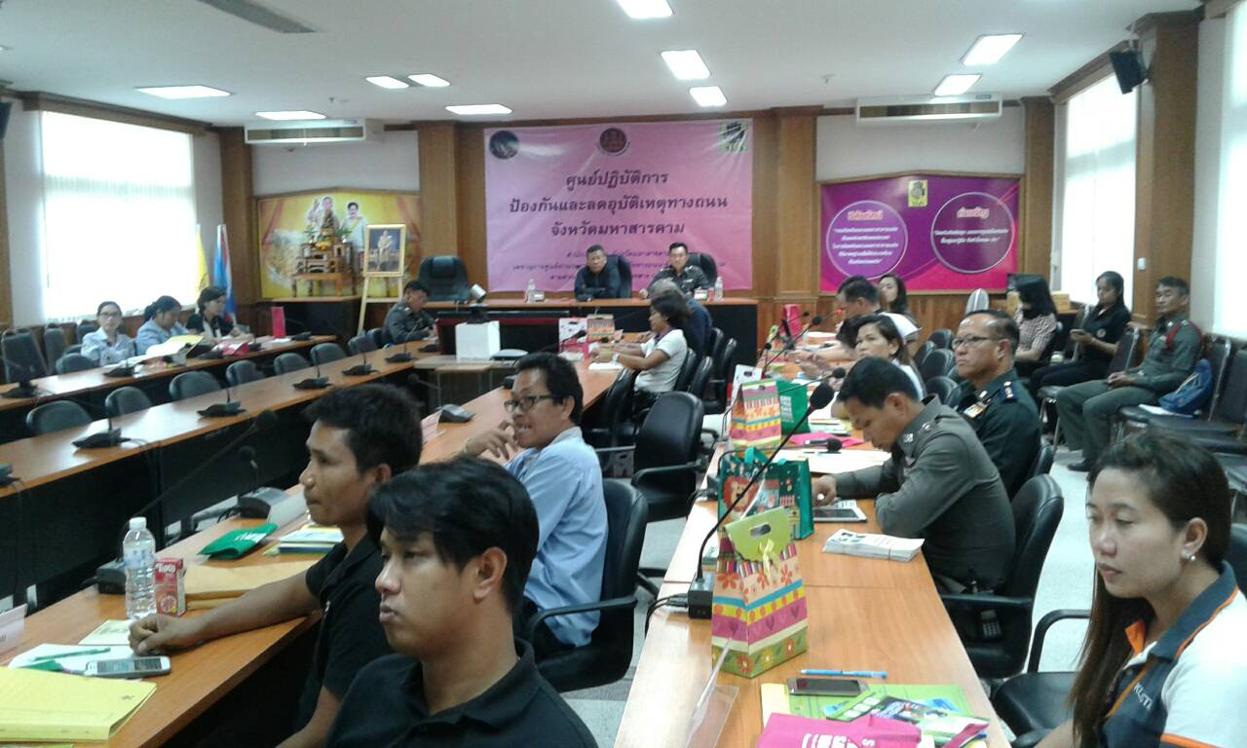
ประมวลภาพกิจกรรมที่ดำเนินการมาแล้ว
ทำความเข้าใจโครงการและวางแผนการดำเนินโครงการ

Slide 12
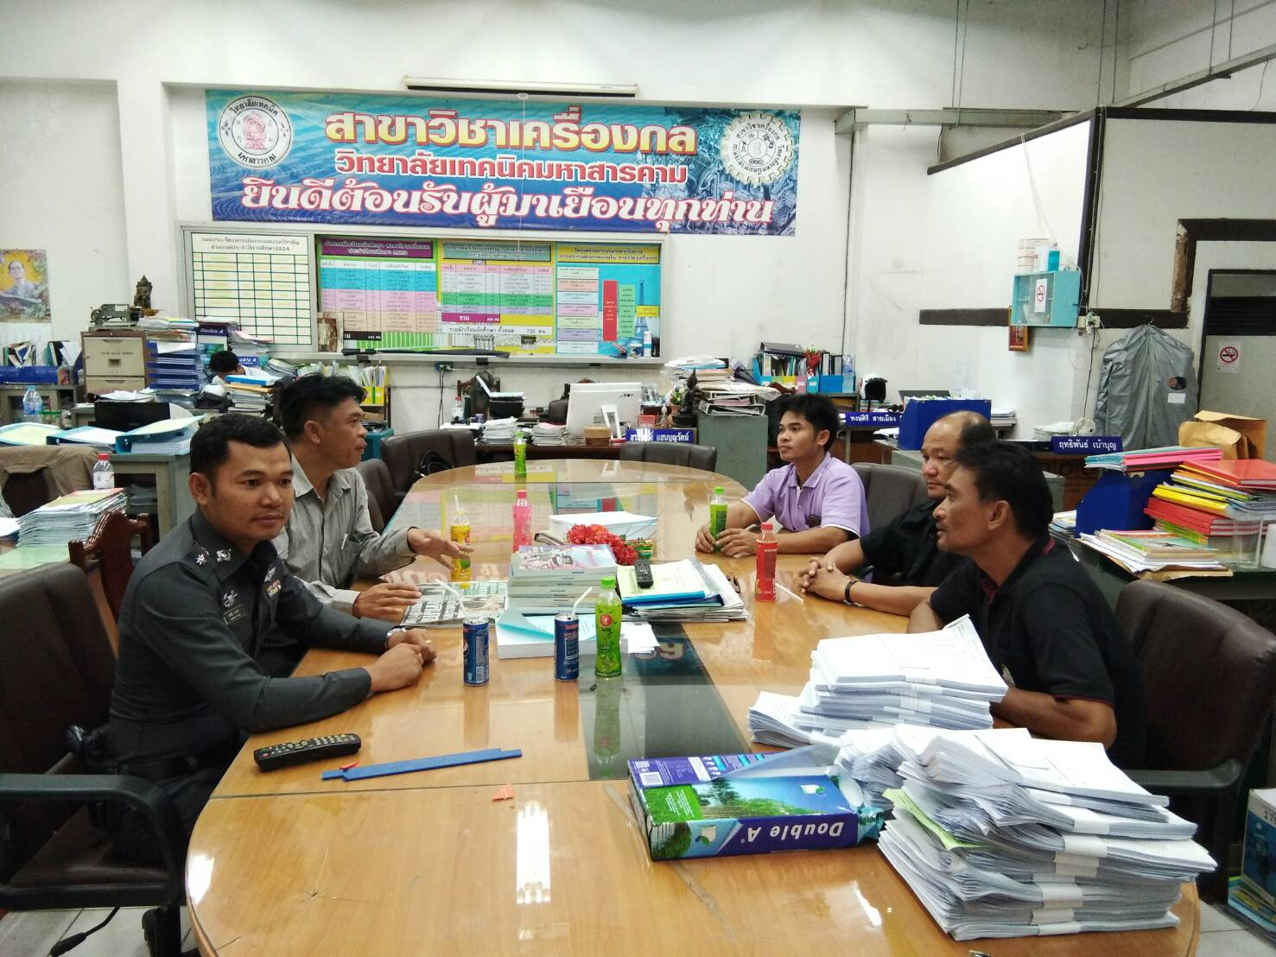
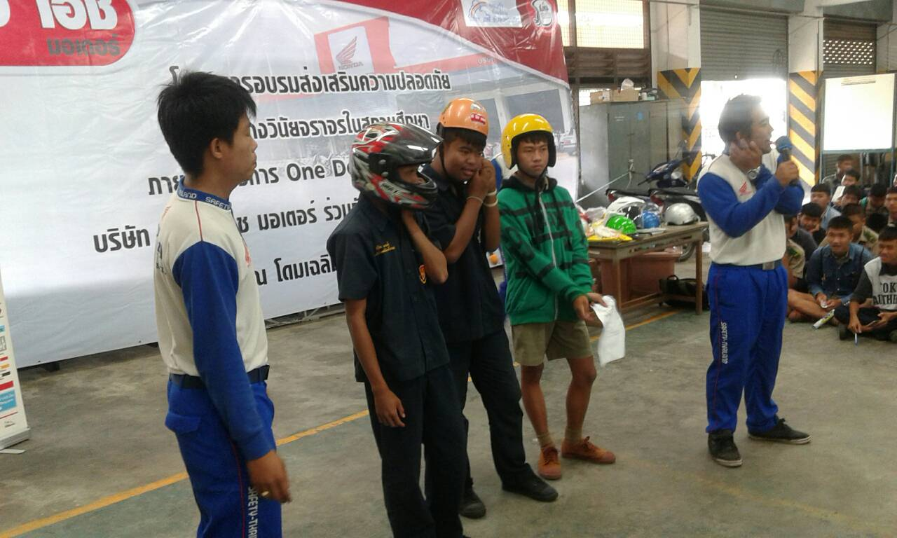
ติดตามความคืบหน้าการดำเนินการตามโครงการฯ

Slide 13
5.กำหนดมาตรการ

Slide 15
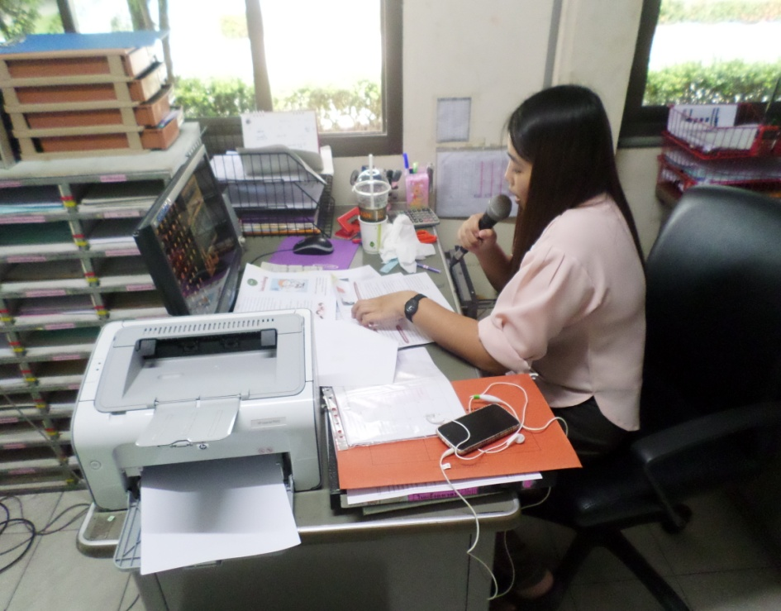
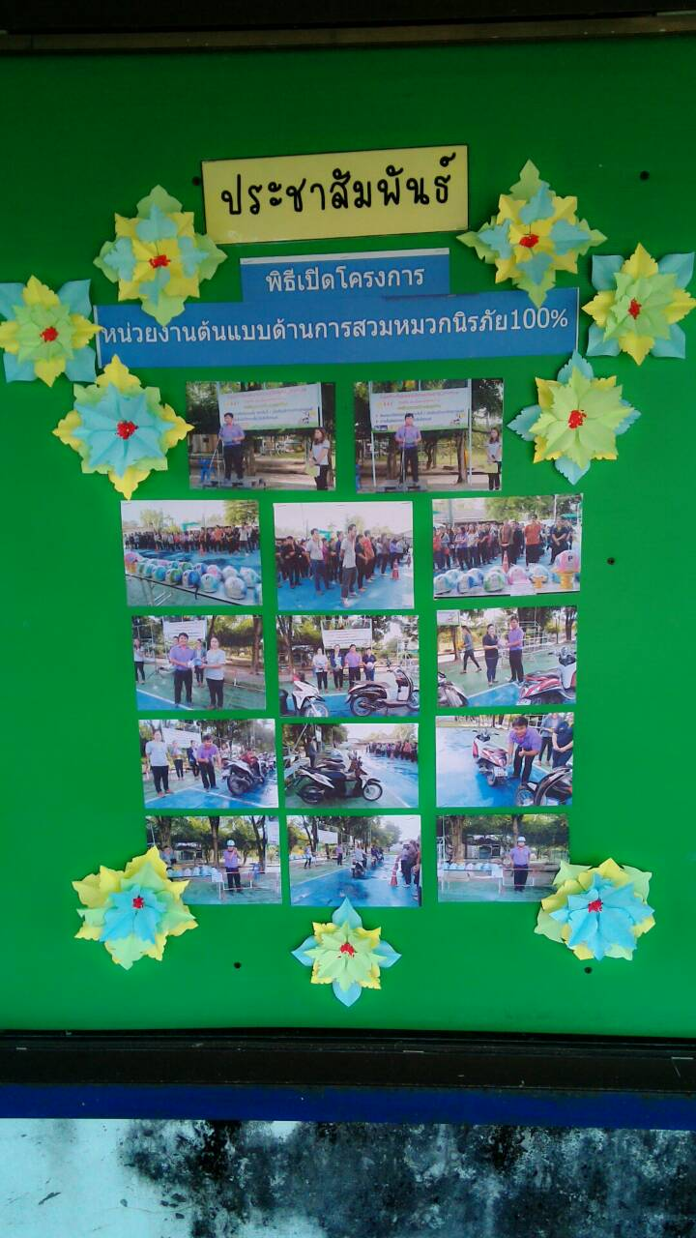
เผยแพร่สื่อประชาสัมพันธ์โครงการ หน่วยงานต้นแบบด้านการสวมหมวกนิรภัย 100 %
ประชาสัมพันธ์โครงการ ทางเสียงตามสาย
จัดบอร์ดประชาสัมพันธ์

Slide 16
สิ่งที่จะดำเนินการต่อไป
๑.ออกตรวจเยี่ยมองค์กรที่เข้าร่วมโครงการ ช่วง ต.ค.-พ.ย. ๖๐
๒.จัดประชุม แลกเปลี่ยนเรียนรู้ สำรวจปัญหาอุปสรรค ช่วงปลายเดือน พ.ย.๖๐
๓.ประเมินผลโครงการช่วงเดือน ธันวาคม ๒๕๖๐

